Slide 1


Εισαγωγικό μάθημα βιβλιοθήκης

Slide 2
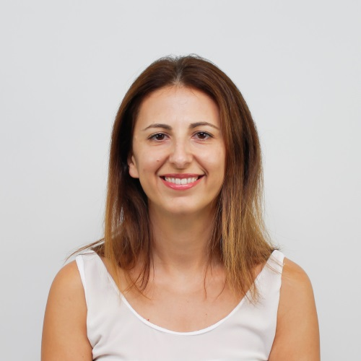
Καλωσορίσατε!
Είμαι η Μαρία Κυπριανού
Θεματικός Βιβλιοθηκονόμος
Της Σχολής Τεχνολογίας και Μηχανικής

Slide 3
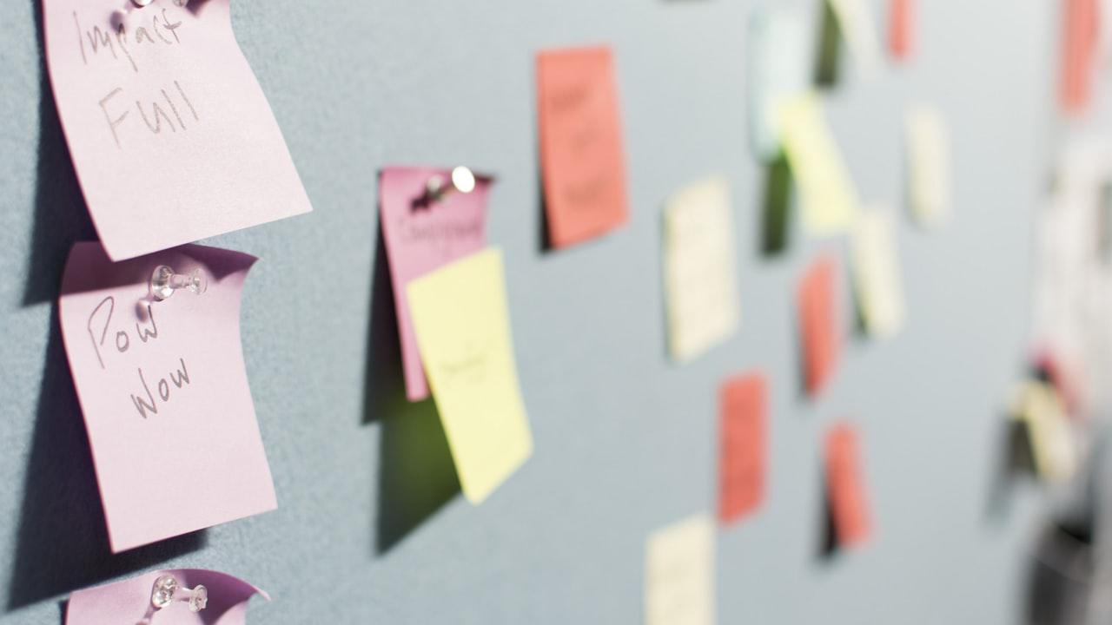
Εισαγωγικό μάθημα βιβλιοθήκης
1

Slide 4
Ατζέντα
Δικαιώματα χρηστών & υπηρεσίες
Πού ψάχνουμε
Βιβλιογραφία
Λογοκλοπή

Slide 5

Απομακρυσμένη πρόσβαση!!
Αν είστε εκτός δικτύου …. Ενωθείτε μέσω VPN
Μέσω της εγκατάστασης Any connect
Αναγνώριση ως μέλος της πανεπιστημιακής κοινότητας
Πλήρης αξιοποίησης ηλεκτρονικών πηγών Βιβλιοθήκης
Πρόσβαση στο πλήρες κείμενο επιστημονικών περιοδικών
Διασύνδεση με Google scholar και εκδότες
Χρήση παρεχόμενων υπηρεσιών πανεπιστημίου

Slide 6
Δικαιώματα χρηστών
Δανεισμός
Βιβλία (6 βιβλία/
15 μέρες)
Οπτικοακουστικό υλικό
Η/Υ κ tablets
(χρήση εντός βιβλιοθήκης)
Ανανέωση
Μέσω της ιστοσελίδας -«ο Λογαριασμός μου»
Τηλεφωνικώς
Ηλεκτρ. μήνυμα
(email)
Online chat
Κράτηση
Τηλεφωνικώς
Ιστοσελίδα
Πάγκο εξυπηρέτησης
Σε υλικό που είναι δανεισμένο και μη

Slide 7
Δικαιώματα χρηστών
Συνεργασία με Βιβλιοθήκες στη Κύπρο
Για τη χρήση των υπηρεσιών
Αίτηση στην ιστοσελίδα
Βιβλιοθήκες:
Πανεπιστήμιο Κύπρου
Ανοικτό Πανεπιστήμιο Κύπρου
Πανεπιστήμιο Λευκωσίας
Ευρωπαϊκό Πανεπιστήμιο
Πανεπιστήμιο Frederic
Πανεπιστήμιο Νεάπολης
Διαδανεισμός
Δανεισμός έντυπου κ ηλεκτρονικού υλικού από συνεργαζόμενες βιβλιοθήκες για υλικό το οποίο δεν παρέχει η ΒΤΠΚ
Αίτηση υλικού μέσω της ιστοσελίδας
Κόστος καταβολής υπηρεσίας μεταφοράς

Slide 8
Που μπορείτε να μελετήσετε?
Βιβλιοθήκη Βασίλης Μιχαηλίδης
Δευτέρα – Παρασκευή
8:30 – 18:00
Διαθέσιμος:
Χώρος μελέτης
Ηλεκτρ. Υπολογιστές
Φωτοτυπικά μηχανήματα
Αναγνωστήριο κτηρίου Τάσσος Παπαδόπουλος
Δευτέρα – Παρασκευή
8:30 – 22:00
Διαθέσιμος:
Χώρος μελέτης
Δημοτική Πανεπιστημιακή Βιβλιοθήκη
Δευτέρα – Παρασκευή
8:30 – 18:00
Διαθέσιμος:
Χώρος μελέτης
Ηλεκτρ. Υπολογιστές
Φωτοτυπικά μηχανήματα

Slide 9
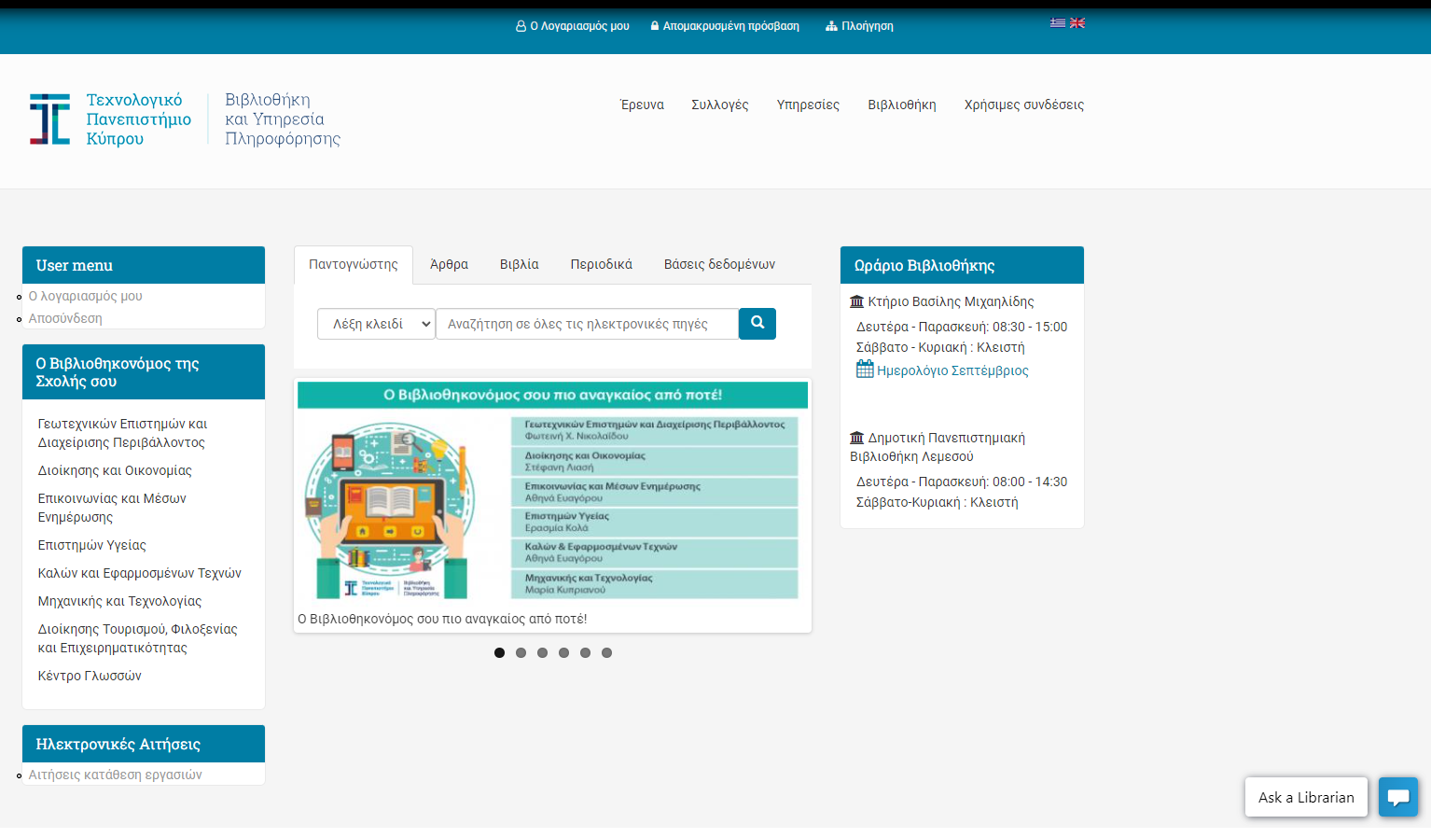
Ιστοσελίδα βιβλιοθήκης
Θεματικοί οδηγοί
Αναζήτηση υλικού
Ωράριο
Ανακοινώσεις
Εκδηλώσεις
Υπηρεσίες βιβλιοθήκης
Εργαλεία εκπαίδευσης

Slide 10
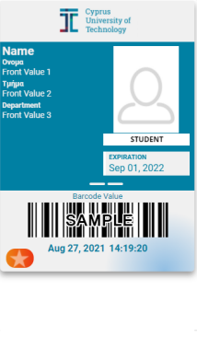
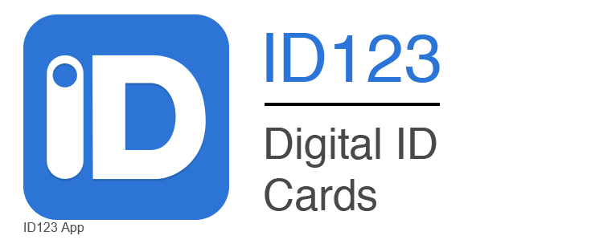
Ψηφιακή φοιτητική ταυτότητα
Δανεισμούς βιβλίων
Κρατήσεις/ανανεώσεις
Εκτύπωση-σάρωση (φωτοτυπικά μηχανήματα)
Άλλες υπηρεσίες: είσοδος γυμναστηρίου, λεωφορεία
Οδηγίες εγκατάστασης

Slide 11
O βιβλιοθηκονόμος στο χώρο της βιβλιοθήκης
επεξηγεί τους
κανόνες λειτουργίας
υπεύθυνος για το
δανεισμό και επιστροφή βιβλίων
επεξηγεί τον τρόπο
εύρεσης του υλικού στα ράφια
επεξηγεί τον τρόπο αναζήτησης του υλικού στον Κατάλογο
επεξηγεί τον τρόπο αναζήτησης του υλικού στον Κατάλογο
επεξηγεί τον τρόπο χρήσης του εξοπλισμού εντός Βιβλιοθήκης

Slide 12
Θεματική βιβλιοθηκονόμος
Παρέχει:
εξειδικευμένη βοήθεια στα θεματικά αντικείμενα των ακαδημαϊκών τμημάτων
εκπαιδευτικά σεμινάρια (ατομικά & ομαδικά) στα εργαλεία και υπηρεσίες της βιβλιοθήκης
βοήθεια στην αναζήτηση έντυπων και ηλεκτρονικών βιβλίων & άρθρων
βοήθεια στη δημιουργία βιβλιογραφίας

Slide 13

Αναζήτηση υλικού στα εργαλεία της βιβλιοθήκης
13

Slide 14
Υλικό βιβλιοθήκης
Βιβλία
34,720
Ηλεκτρονικά περιοδικά
27,226
Ηλεκτρονικά βιβλία
570,347
Οπτικό-
ακουστικό υλικό

Slide 15

Επιστημονικές πήγες VS Διαδίκτυο
Βιβλία, Βάσεις Δεδομένων, Επιστημονικά Περιοδικά, google scholar
Έχουν μελετηθεί και γραφτεί από επιστήμονες
Αξιολογημένες και ελεγμένες για την ποιότητα και εγκυρότητα τους
Google, internet, Wikipedia
Αναξιόπιστες
Παραπλανητικές
Προσωρινές
Δεν έχουν αξιολογηθεί από ειδικούς
Αμφιβολία ακρίβειας και ποιότητας πληροφοριών

Slide 16
Που αναζητούμε υλικό
Κατάλογος βιβλιοθήκης περιλαμβάνει έντυπα και ηλεκτρονικά περιοδικά, βιβλία, λεξικά και εγκυκλοπαίδειες τα οποία μπορούν να τεκμηριώσουν επιστημονικά το θέμα.
Google Scholar αναζήτηση επιστημονικού υλικού σε βάσεις δεδομένων, ερευνητικούς οργανισμούς, κλπ. Προσφέρει διασύνδεση με πλήρες κείμενο άρθρων.
Άλλες πηγές Κατά την αναζήτηση υλικού η βιβλιογραφία και οι παραπομπές μπορούν να είναι μεγάλη βοήθεια

Slide 17
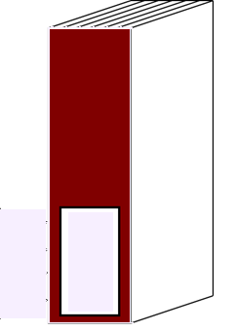
Ταξινομικός αριθμός
δείχνει την ακριβή θέση του βιβλίου στο ράφι
ομαδοποιεί βιβλία που έχουν το ίδιο θέμα
βοηθά στον εντοπισμό πρόσθετων βιβλίων στο ράφι
TG335: θέμα
H49: συγγραφέας
2012: έτος έκδοσης
Prestressed concrete bridges…
TG
335 .H49 2012

Slide 18
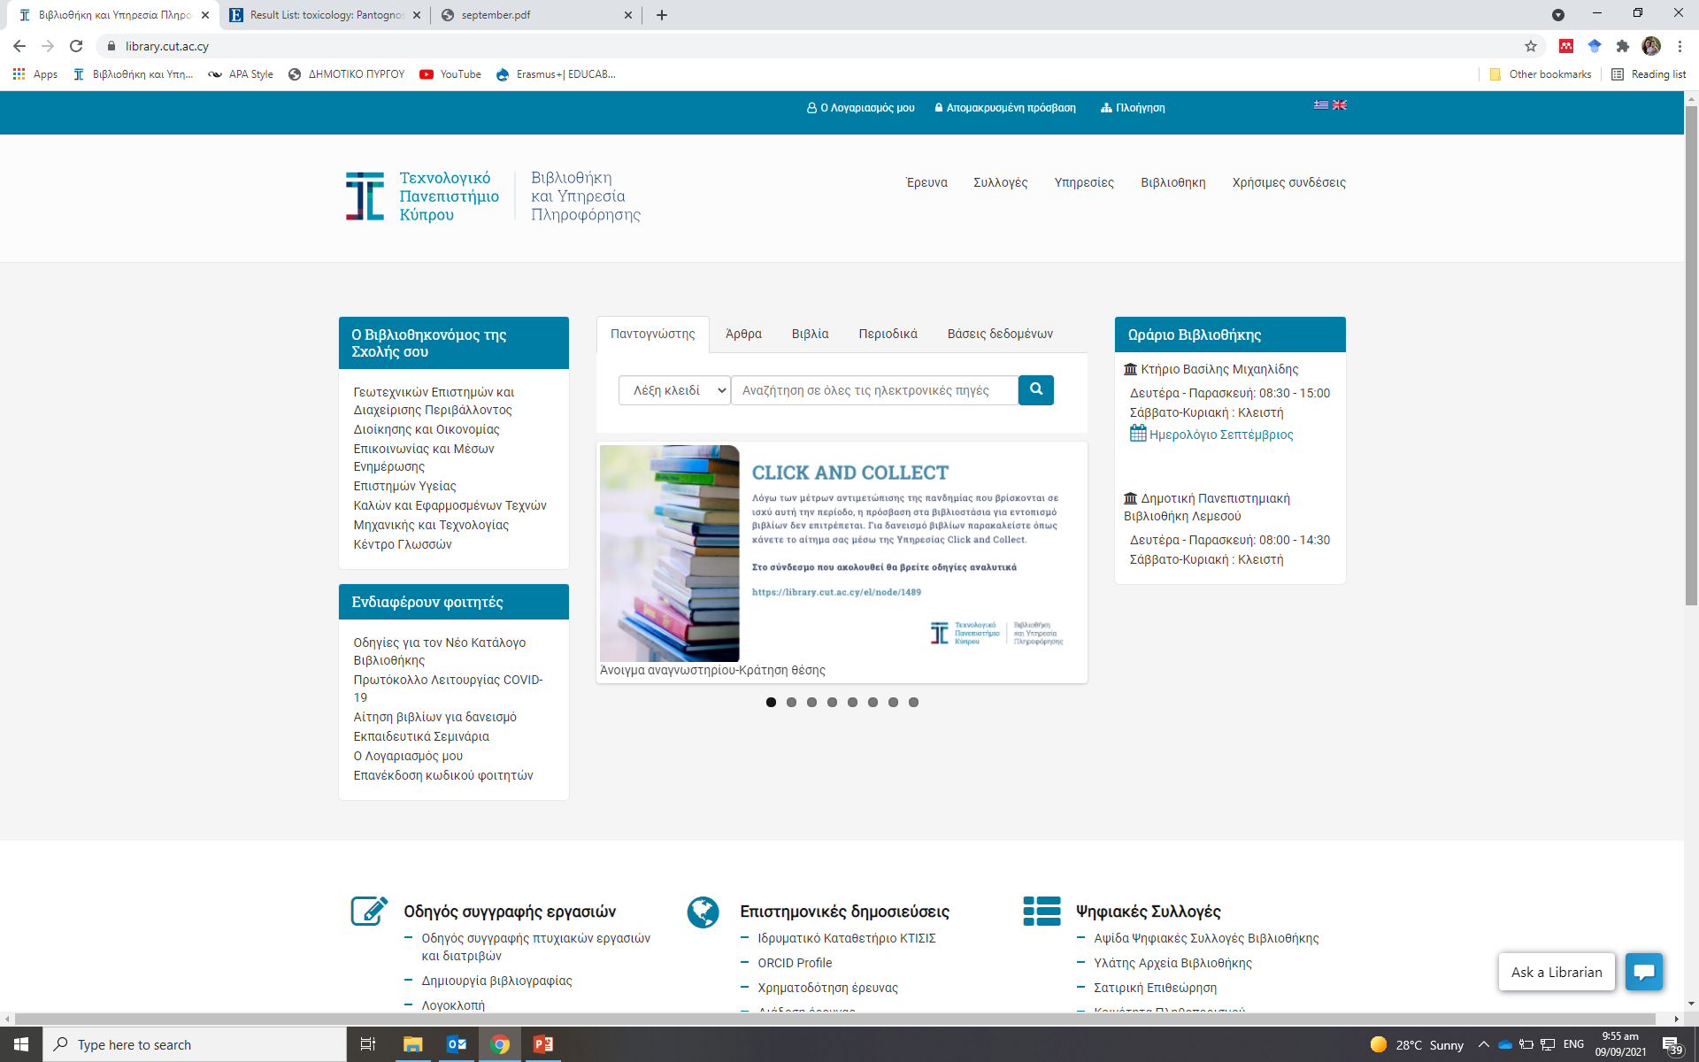
Παντογνώστης
επιλέξτε την καρτέλα «Βιβλία» για να αναζητήσετε στον Κατάλογο της Βιβλιοθήκης
επιλέξτε την καρτέλα «Βάσεις δεδομένων» για να μεταβείτε σε κάποια βάση δεδομένων

Slide 19
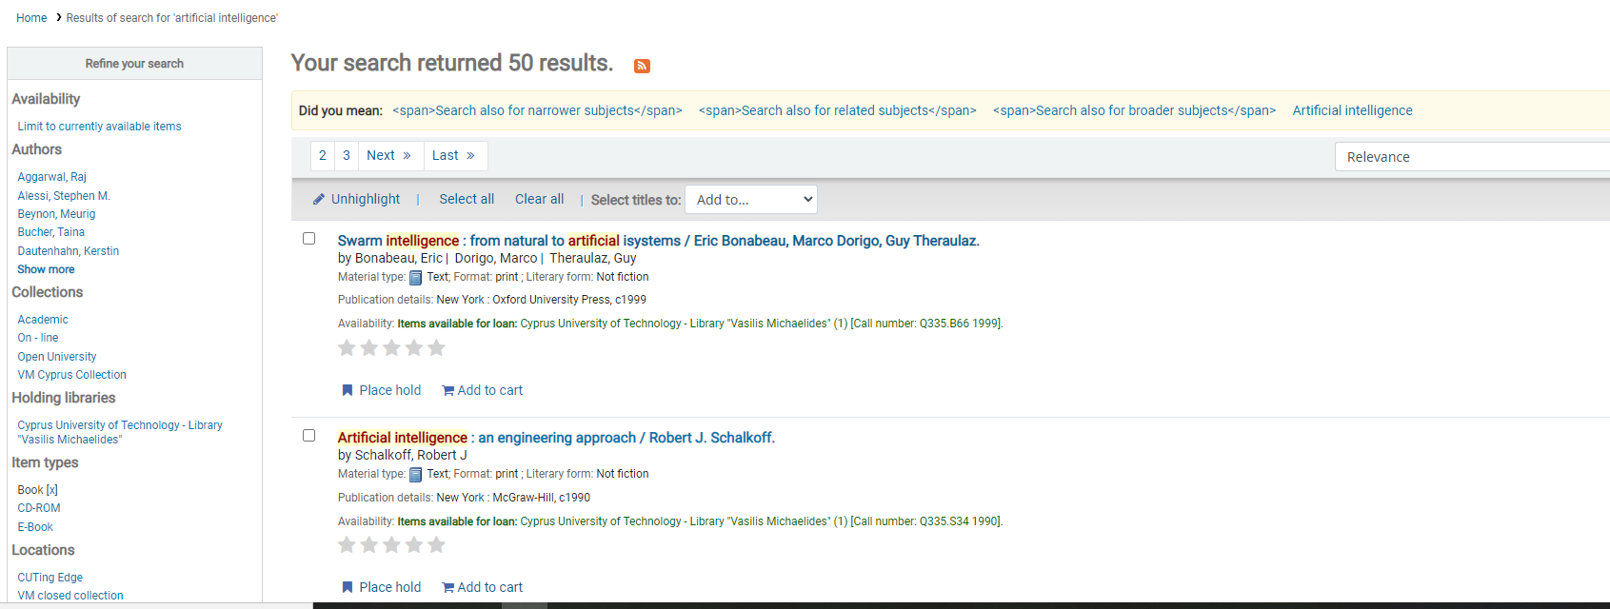
Κατάλογος της βιβλιοθήκης
αναζήτηση έντυπων & ηλεκτ. βιβλίων που έχει η Βιβλιοθήκη
αναζήτηση στη συλλογή Βιβλιοθήκη ΤΕΠΑΚ & Δημοτική Βιβλιοθήκη
διαθεσιμότητα βιβλίων και αίτηση για δανεισμό (Κράτηση μέσω λογαριασμού)
επιλογές περιορισμού αποτελεσμάτων (Διαθεσιμότητα, Συγγραφείς, Θέματα)

Slide 20
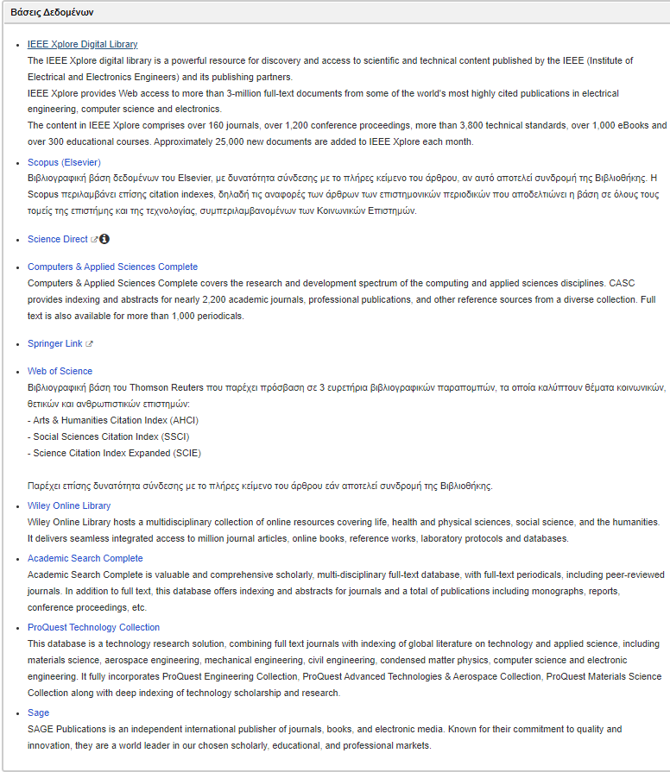
Βάσεις δεδομένων Ηλεκτρολογίας
οργανωμένες συλλογές υλικού σχετικών μεταξύ τους
εξειδικευμένη αναζήτηση θέματος
(επιστημονικό περιεχόμενο, ηλ. περιοδικά, ηλ. βιβλία , εφημερίδες, λεξικά, εγκυκλοπαίδειες κλπ.)

Slide 21
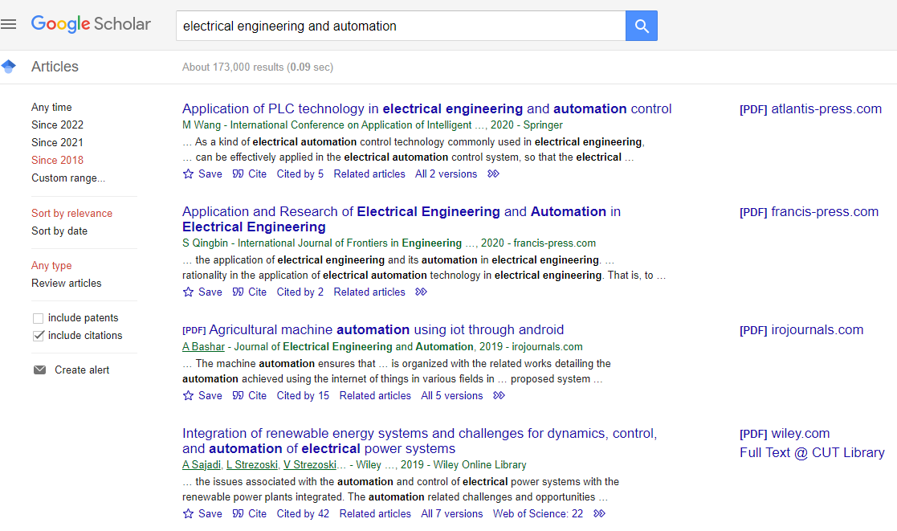
Google scholar
Αναζήτηση επιστημονικού υλικού σε Β.Δ., ερευνητικούς οργανισμούς
Πρόσβαση σε συνδρομητικά και άρθρα Ανοικτής Πρόσβασης

Slide 22
Βιβλιογραφία
22

Slide 23

Τί είναι η βιβλιογραφία:
οι πηγές που χρησιμοποιήθηκαν σε μια εργασία/έρευνα
δίνονται οι πληροφορίες των πηγών που χρησιμοποιήθηκαν (συγγραφέας, τίτλος, χρονολογία δημοσίευσης, κλπ.)
σκοπός είναι η τεκμηρίωση των ιδεών μας μέσα από άλλες πηγές

Slide 24
Γιατί είναι σημαντική:
τεκμηριώνω & υποστηρίζω τις ιδέες μου
αποδεικνύω έρευνα & μελέτη που έχω κάνει
χρησιμοποιώ αξιόπιστα στοιχεία
παραπέμπω στην αρχική πηγή
παραθέτω πρόσθετες πηγές σχετικές με το θέμα μου
αποφεύγω τη λογοκλοπή!

Slide 25
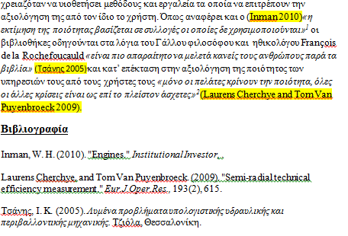
Πως είναι η βιβλιογραφία
reference/citation/
παραπομπή/αναφορά
αναφέρεται η πηγή μέσα στο κείμενο
bibliography/λίστα βιβλιογραφίας
το σύνολο των πηγών που χρησιμοποιήθηκαν κατά τη συγγραφή της εργασίας. Βρίσκεται στο τέλος της εργασίας

Slide 26
Πρότυπο Harvard
Anglia Ruskin University
Harvard AGPS Referencing guide

Slide 27
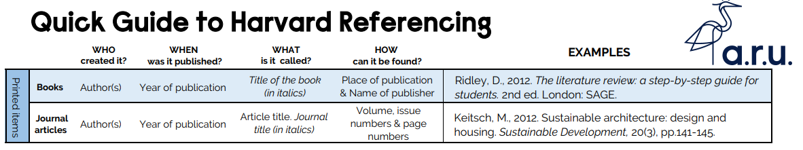
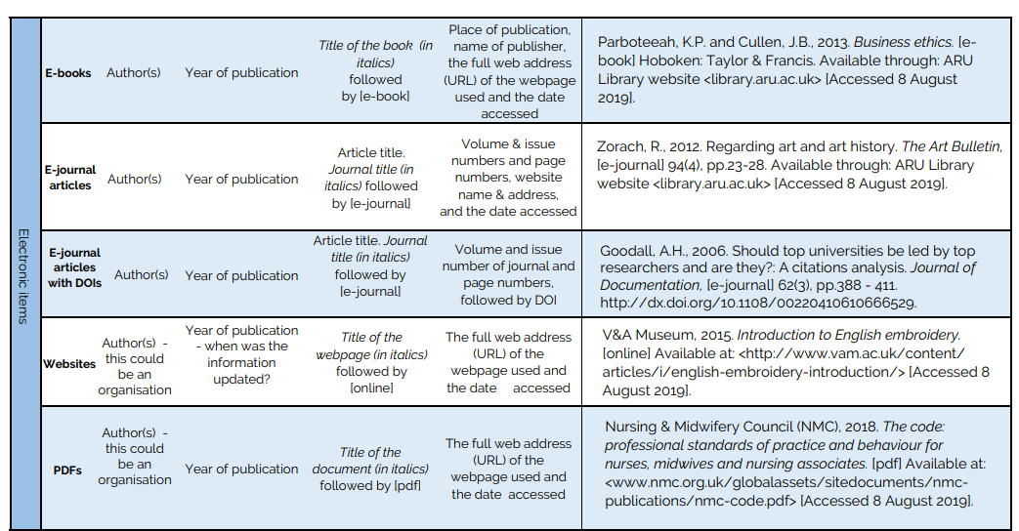
Harvard Anglia Ruskin University

Slide 28
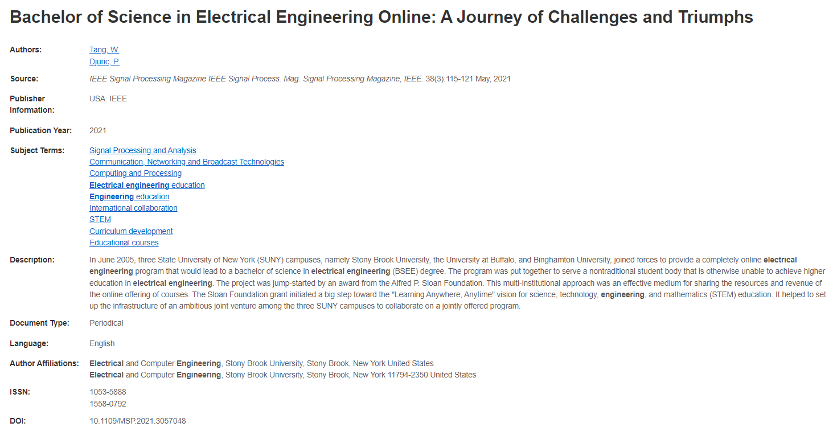
Παράδειγμα για δημιουργία βιβλιογραφίας άρθρου
Tang, W. and Djuric, P.M., 2021. Bachelor of Science in Electrical Engineering Online: A Journey of Challenges and Triumphs. IEEE Signal Processing Magazine, 38(3), pp.115–121. https://doi.org/10.1109/MSP.2021.3057048
.

Slide 29
Λογοκλοπή
Τι είναι;
Παρουσίαση ιδεών, αντιλήψεων και έργων ενός άλλου συγγραφέα ως δικό μου δημιούργημα.
Πώς μπορώ να την αποφύγω;
αναφέρω όλες τις πηγές που χρησιμοποίησα
χρησιμοποιώ εισαγωγικά «…» όταν παραθέτω αυτούσιες φράσεις ή προτάσεις από άλλα έργα και αναφέρω την αρχική πηγή
δεν παραποιώ και δεν αλλοιώνω πληροφορίες ή τα λεγόμενα άλλων

Slide 30
Σας ευχαριστώ!
Μπορείτε να με βρείτε καθημερινά 8:00 – 15:00
maria.kyprianou@cut.ac.cy
25 002104
Κιτίου Κυπριανού 38, 1ος όροφος

Slide 31
Ακολουθήστε μας
Facebook Βιβλιοθήκη Τεχνολογικού Πανεπιστημίου Κύπρου
Instagram cut library
Twitter https://twitter.com/LibraryCUT
YouTube Library of Cyprus University of Technology
Website www.library.cut.ac.cy
✋👆👉👍👤👦👧👨👩👪💃🏃💑❤😂😉😋😒😭👶😸🐟🍒🍔💣📌📖🔨🎃🎈🎨🏈🏰🌏

